Slide 1

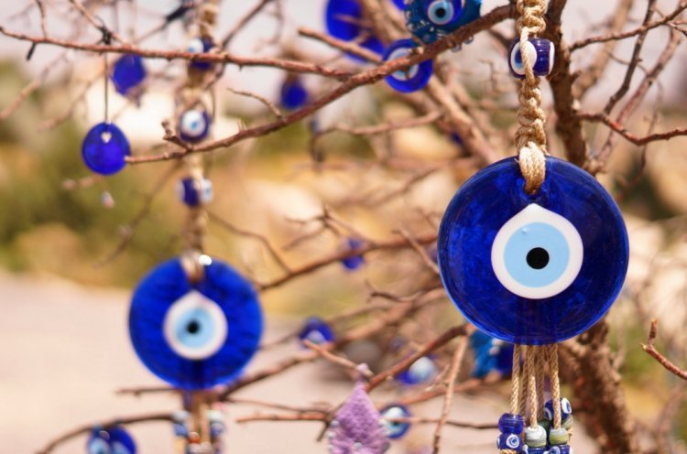

B”H
Сглаз
Важно ли, в какой день недели я родился? Верит ли еврейская традиция в сглаз? Существует ли от него защита?
Ваехи
Ваехи

Slide 2

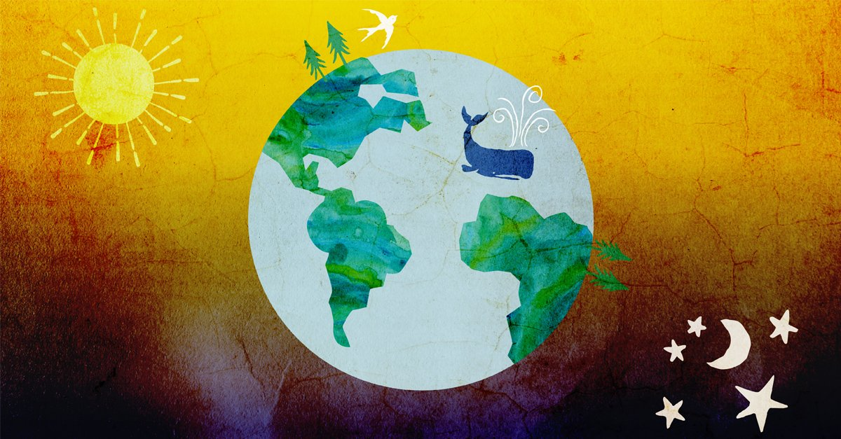
  A. Достоинство четверга
Ваехи
Ваехи

Slide 3

ПЕРВОИСТОЧНИК 1
Трактат Шаббат, 156а
В книге записей рабби Йегошуа бен Леви было написано:
«Тот, кто родился в первый день недели (в воскресенье), станет человеком, в котором не будет одного. Что же означает фраза: «В котором не будет одного»? …что он выберет либо хорошее, либо к постыдное. В чем причина? Ибо и свет, и тьма были сотворены в первый день Творения.
Тот, кто родился во второй день недели (в понедельник), станет человеком вспыльчивым. В чем причина? Ибо воды были разделены. Поэтому это день раздора.
Тот, кто родился в третий день недели (во вторник), станет богат. В чем причина? Ибо в этот день была сотворена растительность, которая растёт в изобилии.
Тот, кто родился в четвёртый день недели (в среду), станет мудрым и просвещённым. В чем причина? Ибо небесные светила были повешены на небесах в этот день, а мудрость уподобляется свету.

Slide 4
Тот, кто родился в пятый день недели (в четверг), станет добродетельным. В чем причина? Ибо в этот день были сотворены рыбы и птицы, и они не получают пропитание, служа людям. Они питаются только по милости Б-га.
Тот, кто родился в шестой день недели (в пятницу), станет искателем. Рав Нахман бар Ицхак говорил, что он будет искать исполнения заповедей, поскольку большая часть дел в пятницу связана с подготовкой к субботе.
Тот, кто родился в субботу… станет человеком великой святости, потому что родился в священный субботний день.

Slide 5

Ребе
Значение дней
В Талмуде приводится объяснение (в конце трактата Шаббат), согласно которому каждый день недели имеет особую связь с поведением человека, родившегося в этот день.
Относительно четверга сказано: «Тот, кто родился в пятый день недели, станет добродетельным. В чем причина? Ибо в этот день были сотворены рыбы». Раши поясняет: потому что «рыбы и птицы не трудятся ради добывания пищи, но напитываются по милости Святого, благословен Он».
Объяснение:
В хасидских трудах разъясняется, что шесть дней творения возобновляются еженедельно. Вот почему в ежедневных молитвах мы читаем: «Сегодня первый день недели», хотя «от сотворения мира до сегодняшнего дня прошли тысячи и десятки тысяч дней». Это потому, что они являются днями еженедельного цикла и повторяются, так что «каждое воскресенье действительно является первым днём», тождественно первому дню Творения.

Slide 6
И поскольку каждый день недели является повторением своего аналога в период творения, ясно, что уникальный характер каждого из тех дней оказывает влияние на характер и личность человека, в него родившегося.
Милость Б-га
Поскольку милость Б-га связывается с четвергом, когда были сотворены рыбы и птицы — которые живут по Его милости — человек, родившийся в этот день, будет добродетельным.
Другими словами, помирит того, что каждый еврей обязан быть добродетельным, наши мудрецы учили относительно заповеди «прилепиться» к Б-гу, что «как Святой, благословен Он, совершать добрые дела — так и ты совершай добрые дела…» Более того: добродетельность считается одной из основных черт еврейского народа — «Они милосердны, стыдливы и добродетельны». Тем не менее, в дополнение к этому, особо подчеркивается, что всякий, кто родился в четверг, будет олицетворять милосердие.

Slide 7
Умножать добрые дела
Практический урок.
Человек должен стремиться к приумножению добрых дел — как в прямом смысле, так и духовно, побуждая к этому других, распространяя Тору и исполняя заповеди.
И делать это нужно, не считаясь с какими-либо ограничениями и преградами, подобно беспредельной милости, проявленной в пятый день Творения: «Милость самого Святого, благословен Он».

Slide 8

  Б. Избежать сглаза
Ваехи
Ваехи

Slide 9
ПЕРВОИСТОЧНИК 2
Берешит, 49:22
Плодовитый сын Йосеф, как плодоносная лоза у источника, дочери ходили, чтоб узреть.
Раши
[Мудрецы] истолковали это так, что никакой сглаз не будет властвовать над его потомством.

Slide 10
Ребе
Над рыбами сглаз не властен
Можно добавить.
Относительно четверга Талмуд говорит: «В пятый день недели… было дано благословение рыбам», благословение «плодитесь к и размножайтесь, и наполняйте воды».
Хотя благословение «плодитесь и размножайтесь» было также дано человеку в шестой день Творения, и оно превосходит (согласно утверждению Талмуда) благословение рыбам, тем не менее, в одном отношении морские создания обладают большим достоинством. Мудрецы, комментируя стих «Пусть размножаются они на земле как рыбы», говорят: «Рыбы в море скрыты водой, и сглаз над ними не властен». Таким образом, благословение, данное рыбам, имеет уникальное достоинство, как говорили мудрецы: «Благословение почиет только на том, над чем сглаз не властен», «на том, что от глаз сокрыто».

Slide 11
ПЕРВОИСТОЧНИК 3
Трактат Брахот, 20a
Мудрецы спросили рабби Йоханана: «Учитель, ты не боишься дурного глаза?» Он ответил: «Я потомок Йосефа, над которым дурной глаз не властен, как написано: “Йосеф — плодовитый сын, как плодоносная лоза у источника [ивр ‘Алей Аин’]”». “Аин” может означать и “источник”, и “глаз”. И рабби Абау истолковал: «Не читай ‘Алей Аин’, а читай ‘Олей Аин’ (“Те, кто выше сглаза”)».
Рабби Йосей, сын рабби Ханины, привёл доказательство из благословения Яакова сыновьям Йосефа, Эфраиму и Менаше: «[Ангел, избавляющий меня от всякого зла, да благословит отроков, и да будет наречено на них имя моё и имя отцов моих, Авраама и Ицхака], и пусть размножаются они [‘Веидгу’] на земле как рыбы» (Берешит, 48:16). «Веидгу» может означать «размножаться», а может также означать «рыбы». Т.е. как вода скрывает морскую рыбу, и сглаз над ней не властен, так и потомство Йосефа — сглаз над ним не властен.

Slide 12
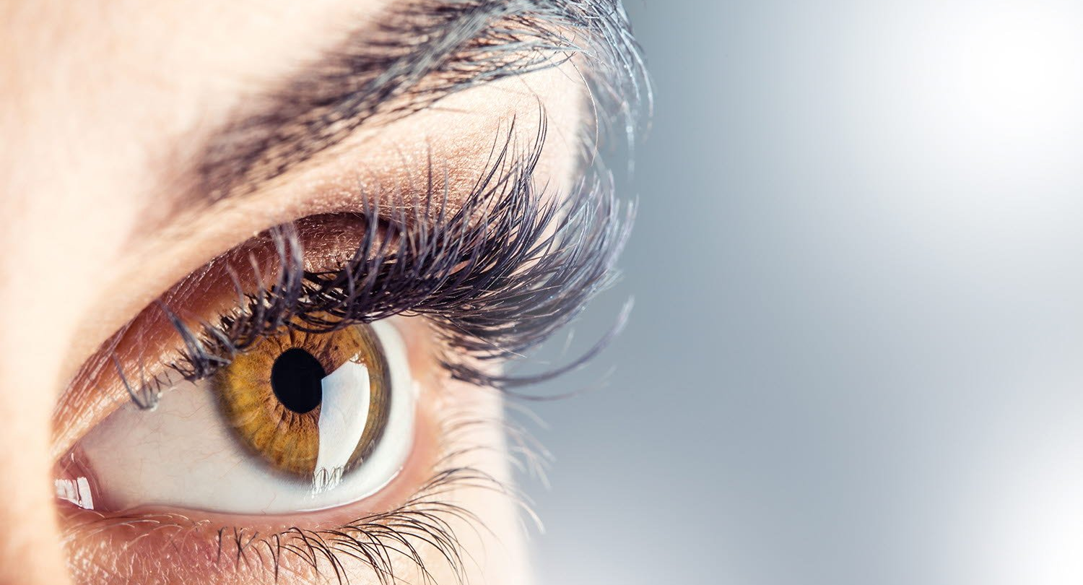

  В. Защищены от сглаза
Ваехи
Ваехи

Slide 13
Ребе
Не бойся сглаза
Вышеприведённое объяснение имеет особое отношение к нашему поколению, потому что имя предыдущего Ребе, глава поколения, было Йосеф; а «тело (то есть люди поколения) следует за головой».
Практический урок таков: когда мы требуем, чтобы человек служил Б-гу, занимаясь цдаку, распространяя еврейство и т.п., не считаясь с с ограничениями и преградами, не нужно бояться «сглаза». То есть не нужно бояться того, что подумают или скажут окружающие. Чего бояться? «Мы же потомки Йосефа, над которыми сглаз не властен»!
Поэтому, когда еврей занят распространением еврейства, будучи «потомком Йосефа», его результаты «на земле» будут «множиться» в невиданных масштабах. Тот факт, что этот еврей находится «на земле» — в месте, где Б-г сокрыт — не окажет неблагоприятного воздействия и не ослабит его служения Б-гу, не дай Б-г, но напротив: его служение во мраке приведёт его к успеху в гораздо большей мере, способами, которые были бы невозможны в иных условиях. Как говорят мудрецы, это «словно сила света, берущаяся из тьмы…»

Slide 14
Словами Торы: «Чем больше их угнетали, тем больше они размножались и распространялись!»
Почему колено Леви было самым малочисленным?
Мы находим нечто удивительное относительно колена Леви, которое было наименьшим по численности в сравнении с другими коленами. На первый взгляд, кажется странным, что о колене, которому назначено стоять перед Б-гом и служить Ему, сказано: «Я — твой удел и твоё наследие», «Г-сподь — мой отмеренный удел и моя доля…» — если так, почему колено Леви — самое малочисленное из всех? «Как могут служащие Ему и Его праведники не быть благословлены Б-гом наравне с остальным народом?!»
Одно из объяснений такое: когда евреи находились в рабстве в Египте, Б-г благословил их, что «чем больше их угнетали, тем больше они размножались и распространялись». Поэтому колено Леви, которое не было подвергнуто порабощению, не удостоилось этого благословения — и таким образом численность представителей этого колена была подчинена естественному порядку.

Slide 15
Это даёт нам представление о силе благословения о плодовитости («чем больше их угнетали, тем больше они размножались и распространялись»). А если говорить о нашей ситуации, то поскольку «потомство Йосефа», начиная с самого «Йосефа» — [предыдущего] Ребе — прошло через невообразимые страдания, идея «чем больше их угнетали, тем больше они размножались и распространялись» безусловно применима! «Да размножатся они как рыбы» — как в материальных делах, так и, конечно, в распространении еврейства и хасидизма!
Практический вывод: не обращайте внимания на трудности и насмешки. Они не смогут помешать нам, и напротив, приведут к точке, где наши достижения в служении Творцу «размножатся и распространятся»!
Идейно «преследования», перенесенные евреями в Египте, мы уже прожили, просто обсуждая их. В некоторых источниках говорится, что аналогом изнурительного рабского труда в Египте с использованием «глины и кирпичей» для нас сегодня является труд и усердие в изучении Торы. И в этом контексте чем больше всредие («чем больше их угнетали»), тем больше и результат («тем больше они размножались и распространялись»).

Slide 16
Все начинается с изучения Торы в её самом совершенном виде, а поскольку «велико учение, ибо оно ведёт к действию», очевидно, что главным достижением («тем больше они размножались и распространялись») здесь должно быть практическое выражение.
Причем в самом буквальном смысле: благословение, которое воплощается в детях, в здоровье, в пропитании и заработке, в изобилии во всем, как на духовном уровне, так и — что наиболее важно — на материальном.

Slide 17



^{Book of Deuteronomy / Devarim}
^{Dedicated by}
^{Marty & Kate Rifkin}
^{KMR Group Foundation}
^{Vancouver, WA}
С НЕТЕРПЕНИЕМ ЖДЕМ ВАС НА СЛЕДУЮЩЕЙ НЕДЕЛЕ!
^{В (день), (время), (место)}

